Slide 1

بِسْمِ اللَّهِ الرَّحْمَنِ الرَّحِيمِ
مَرْحَبًا بِكُمْ فِي دَرْسِ الْيَوْمِ
জামিলাতুন নেছা , সহকারী মৌলভী, ছড়ারকুটি আল ওয়াহেদীয়া ‍দ্বি-মুখী দাখিল মাদ্রাসা, সুন্দরগঞ্জ, গাইবান্ধা।

Slide 2
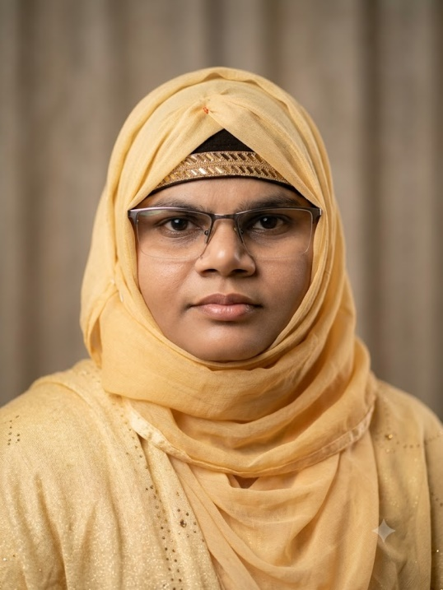
تعريف المعلم
جميلة النساء
مساعدة المعلمة
المدرسة الوحْدية دِي-مُكي، سرركوتي
داخل مدرسة سندرغنج، غيبندة
رَقْمُ ٱلْجَوَّالِ: ০১৭৩৭৯৬২২৮১
إيميل: nasrindakua@gmail.com
جميْلَةُ النسَاء
জামিলাতুন নেছা , সহকারী মৌলভী, ছড়ারকুটি আল ওয়াহেদীয়া ‍দ্বি-মুখী দাখিল মাদ্রাসা, সুন্দরগঞ্জ, গাইবান্ধা।

Slide 3

পাঠ পরিচিতি
اللُّغَةُ الْعَرَبِيَّةُ الْاِتِّصَالِيَّةُ
الصَّفُّ السَّادِسُ لِلدَّاخِلِ
الدَّرْسُ الثَّانِي
اَلْكَرِيْمُ اِذَا وَعَدَ وَفَى
জামিলাতুন নেছা , সহকারী মৌলভী, ছড়ারকুটি আল ওয়াহেদীয়া ‍দ্বি-মুখী দাখিল মাদ্রাসা, সুন্দরগঞ্জ, গাইবান্ধা।

Slide 4
প্রিয় শিক্ষার্থীরা, আজ আমরা এমন একটি চমৎকার গুণ সম্পর্কে জানব, যা একজন মানুষকে সবার কাছে প্রিয় ও বিশ্বাসযোগ্য করে তোলে। তোমরা কি জানো, একজন সম্মানিত ও মহৎ ব্যক্তি কে? যার কথা ও কাজের মধ্যে মিল থাকে, অর্থাৎ তিনি যখন কাউকে কোনো প্রতিশ্রুতি বা ওয়াদা দেন, তা অক্ষরে অক্ষরে পালন করেন।
'الْكَرِيمُ إِذَا وَعَدَ وَفَى' অর্থাৎ, 'একজন মহৎ ব্যক্তি যখন কোনো প্রতিশ্রুতি দেন, তা রক্ষা করেন।'

Slide 5
دَرْسُ الْيَوْمِ......
اَلْكَرِيْمُ اِذَا وَعَدَ وَفَى
মহৎ ব্যক্তি ওয়াদা পূরণ করে
জামিলাতুন নেছা , সহকারী মৌলভী, ছড়ারকুটি আল ওয়াহেদীয়া ‍দ্বি-মুখী দাখিল মাদ্রাসা, সুন্দরগঞ্জ, গাইবান্ধা।

Slide 6
أَهْدَافُ الدَّرْسِ:
مَا يَتَعَلَّمُهُ الطُّلَّابُ مِنْ هَذَا الدَّرْسِ
☑ এ পাঠ থেকে শিক্ষার্থীরা যা জানতে পারবে
পারস্পরিক খোঁজখবর নেওয়া : التَّسَاؤُلُ عَنِ الْأَحْوَالِ
ভাইয়ের প্রতি ভাইয়ের কর্তব্য : وَاجِبُ الْأَخِ نَحْوَ أَخِيهِ
একে অপরের সহযোগিতায় এগিয়ে যাওয়া : التَّعَاوُنُ وَالتَّقَدُّمُ
ওয়াদা পূরণের গুরুত্ব : أَهَمِّيَّةُ الْوَفَاءِ بِالْعَهْدِ
ওয়াদা পূরণ করার দৃষ্টান্ত : أَمْثِلَةٌ عَلَى الْوَفَاءِ بِالْعَهْدِ
জামিলাতুন নেছা , সহকারী মৌলভী, ছড়ারকুটি আল ওয়াহেদীয়া ‍দ্বি-মুখী দাখিল মাদ্রাসা, সুন্দরগঞ্জ, গাইবান্ধা।

Slide 7
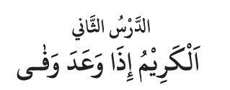
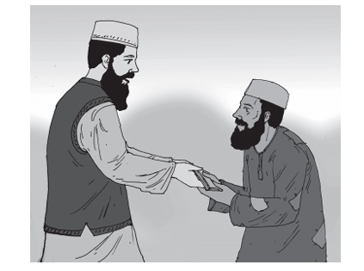
জামিলাতুন নেছা , সহকারী মৌলভী, ছড়ারকুটি আল ওয়াহেদীয়া ‍দ্বি-মুখী দাখিল মাদ্রাসা, সুন্দরগঞ্জ, গাইবান্ধা।

Slide 8
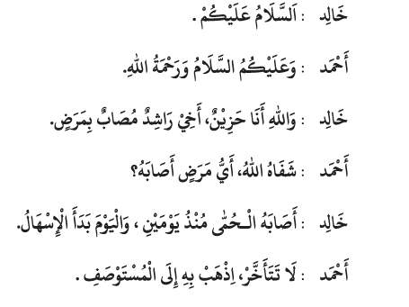
জামিলাতুন নেছা , সহকারী মৌলভী, ছড়ারকুটি আল ওয়াহেদীয়া ‍দ্বি-মুখী দাখিল মাদ্রাসা, সুন্দরগঞ্জ, গাইবান্ধা।

Slide 9
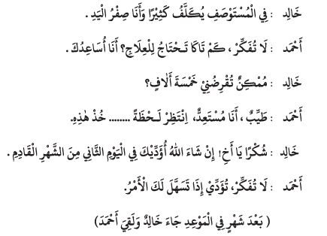
জামিলাতুন নেছা , সহকারী মৌলভী, ছড়ারকুটি আল ওয়াহেদীয়া ‍দ্বি-মুখী দাখিল মাদ্রাসা, সুন্দরগঞ্জ, গাইবান্ধা।

Slide 10
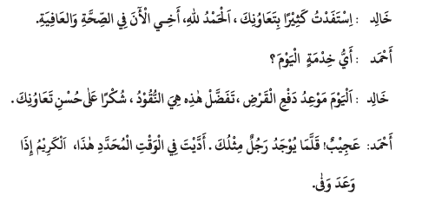
জামিলাতুন নেছা , সহকারী মৌলভী, ছড়ারকুটি আল ওয়াহেদীয়া ‍দ্বি-মুখী দাখিল মাদ্রাসা, সুন্দরগঞ্জ, গাইবান্ধা।

Slide 11
وَالْآنَ اقْرَأُوا الدَّرْسَ جَمِيعًا.
এখন প্রত্যেকে পাঠটি পড়ে শোনাও।
জামিলাতুন নেছা , সহকারী মৌলভী, ছড়ারকুটি আল ওয়াহেদীয়া ‍দ্বি-মুখী দাখিল মাদ্রাসা, সুন্দরগঞ্জ, গাইবান্ধা।

Slide 12
الْوَاجِبُ الْمَنْزِلِيُّ
مَعَانِي الْكَلِمَاتِ
জামিলাতুন নেছা , সহকারী মৌলভী, ছড়ারকুটি আল ওয়াহেদীয়া ‍দ্বি-মুখী দাখিল মাদ্রাসা, সুন্দরগঞ্জ, গাইবান্ধা।

Slide 13
خَالِدٌ / أَحْمَدُ | খালিদ / আহমদ (ব্যক্তিবাচক নাম)
اَلسَّلَامُ | শান্তি
عَلَيْكُمْ | আপনাদের ওপর
وَرَحْمَةُ | এবং রহমত
اللهِ | আল্লাহর
وَاللهِ | আল্লাহর কসম
أَنَا | আমি
حَزِينٌ | দুঃখিত
أَخِي | আমার ভাই
رَاشِدٌ | রাশেদ (নাম)
مُصَابٌ | আক্রান্ত
بِمَرَضٍ | রোগ দ্বারা
شَفَاهُ | তাকে সুস্থ করে দিন
أَيُّ | কী / কোনটি
مَرَضٍ | রোগ
أَصَابَهُ | তাকে আক্রমণ করেছে / তার হয়েছে
الْحُمَّى | জ্বর
مُنْذُ | থেকে
يَوْمَيْنِ | দুই দিন
وَالْيَوْمَ | এবং আজ
بَدَأَ | শুরু হয়েছে
الْإِسْهَالُ | ডায়রিয়া
لَا تَتَأَخَّرْ | দেরি কোরো না
اِذْهَبْ | নিয়ে যাও / যাও
بِهِ | তাকে (নিয়ে)
إِلَى | দিকে
الْمُسْتَوْصَفِ | ক্লিনিকে / চিকিৎসালয়ে
بَعْدَ شَهْرٍ | এক মাস পর
الْمَوْعِدِ | নির্ধারিত সময়
لَقِيَ | দেখা করল
اِسْتَفَدْتُ | আমি উপকৃত হয়েছি
بِتَعَاوُنِكَ | তোমার সহযোগিতায়
الصِّحَّةِ وَالْعَافِيَةِ | সুস্থতা ও ভালো থাকা
خِدْمَةٍ | সেবা
دَفْعِ الْقَرْضِ | ঋণ পরিশোধ
النُّقُودُ | টাকা / মুদ্রা
حُسْنِ تَعَاوُنِكَ | তোমার সুন্দর সহযোগিতা
عَجِيبٌ | চমৎকার / আশ্চর্যজনক
قَلَّمَا يُوجَدُ | খুব কমই পাওয়া যায়
الْكَرِيمُ | মহৎ ব্যক্তি
وَعَدَ | প্রতিশ্রুতি দিল
وَفَى | রক্ষা করল
الْمُسْتَوْصَفِ | ক্লিনিক/চিকিৎসালয়
يُكَلِّفُ كَثِيرًا | অনেক খরচ হয়
صِفْرُ الْيَدِ | হাত খালি / নিঃস্ব
لَا تُفَكِّرْ | চিন্তা কোরো না
تَحْتَاجُ | প্রয়োজন
لِلْعِلَاجِ | চিকিৎসার জন্য
أُسَاعِدُكَ | আমি সাহায্য করব
تُقْرِضُنِي | আমাকে ধার দেবে
خَمْسَةَ آلَافٍ | পাঁচ হাজার
مُسْتَعِدٌّ | প্রস্তুত
اِنْتَظِرْ لَحْظَةً | এক মুহূর্ত অপেক্ষা করো
خُذْ هَذِهِ | এই নাও
أُؤَدِّيكَ | তোমাকে পরিশোধ করব
الشَّهْرِ الْقَادِمِ | আগামী মাস
تَسَهَّلَ لَكَ الْأَمْرُ | তোমার পরিস্থিতি সহজ হলে

Slide 14


الى اللقاء
الى اللقاء
জামিলাতুন নেছা , সহকারী মৌলভী, ছড়ারকুটি আল ওয়াহেদীয়া ‍দ্বি-মুখী দাখিল মাদ্রাসা, সুন্দরগঞ্জ, গাইবান্ধা।
জামিলাতুন নেছা , সহকারী মৌলভী, ছড়ারকুটি আল ওয়াহেদীয়া ‍দ্বি-মুখী দাখিল মাদ্রাসা, সুন্দরগঞ্জ, গাইবান্ধা।

